Slide 1


VÄLKOMMEN TILL MÖTET!
WAGGERYDS IK

Slide 2
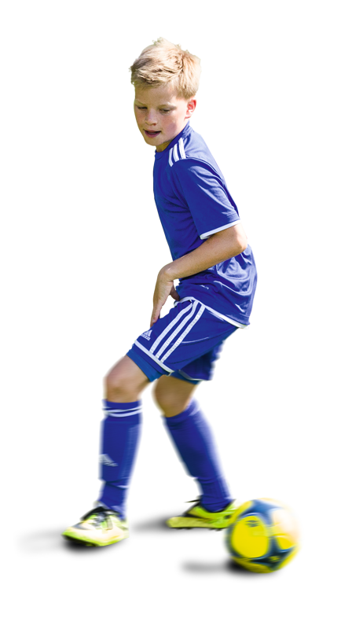
AGENDA
Om Waggeryds IK
Vår träningsgrupp
Föräldrarollen
Träning och cuper
Försäljningsaktiviteter
P18:s aktiviteter 2026
Fritidskortet/Majblomman
Diskussionsfrågor

Slide 3

MÅL MED VERKSAMHETEN
Waggeryds IK är en breddförening där alla får vara med.
Så många som möjligt, så roligt som möjligt och så bra som möjligt är föreningens ambition.
Vi arbetar efter Svenska FFs riktlinjer gällande spelar och ledarutbildningplan.
Nya satsningar
Föreningsdemokrati
Kvalitetsklubb
Motionsidrott
Fotboll för alla

Slide 4
VÅR TRÄNINGSGRUPP
Antal spelare: ca 39 st
Tränare
Evelina Kimmehed
Sara Nilsson
Emma Vilsson
Pia Toreborg
Denis Hadziosmanovic
Simon Henrysson
Joakim Karlsson
Magnus Cederquist
Tina Oskarsson
Försäljningsansvarig

Slide 5
FÖRÄLDRAROLLEN
Stöttande och uppmuntrande till alla barn
Respekterar och berömmer domaren
Publik står på motsatt långsida i förhållande till spelare och ledare. Ingen publik bakom målen. Rekommenderat avstånd från publik till sidlinjen, minst tre meter.
EJ coacha spelarna.
Låt spelarna själva fatta beslut på planen.
Inga mobiltelefoner
Läs mer i ”Blå tråden”

Slide 6
TRÄNING
Träningstider
Måndagar kl. 17.15-18.15
Onsdagar kl. 17.15-18.15
NPF
Vi ser gärna att man byter om på plats. Ska man byta om på plats innan träningen bör man komma 15 minuter innan träningen börjar. Någon tränare kommer alltid att vara i omklädningsrummen innan och efter träningen.
Sommarsäsong med träning och cuper april-september
Semesteruppehåll 25/6 tom 2/8
Waggeryds IK uppmuntrar till att barn och ungdomar
ska hålla på med fler idrotter och fritidsaktiviteter

Slide 7
UTRUSTNING
Träning
Fotbollsskor
Träningskläder efter väder
Vattenflaska
Benskydd
Inga smycken
(Att tejpa över är EJ OK)
Cup
Fotbollsskor
Vattenflaska
Benskydd
Inga smycken
(Att tejpa över är EJ OK)
Matchkläder

Slide 8
MATCHER/CUP
Match/cupspel
Kabecupen, Hagadagarna. Ser över möjligheten till fler gratiscuper.
Ev. träningsmatch/cup mot Skillingaryd.
Speltid
WIK följer Svenska FFs rekommendationer.
Olika positioner
Vi försöker i största möjliga mån att spelaren har samma position under hela matchen.
Sett över säsongen är det fördelaktigt för spelarens utveckling att prova olika positioner.
(gäller åtminstone upp till 15 år).
I år kommer vi även att ha en målvaktslista, alla kommer att få möjligheten att testa att vara målvakt under något träningstillfälle.
Resultatet i matchen
Har underordnad betydelse för oss vuxna. Självklart ska spelarna få & vilja vinna
samt visa känslor vid olika matchresultat. Utveckling och gemenskap är prioriterat.

Slide 9
ÅRETS FÖRSÄLJNING
Gäller från det året barnet fyller 8 år
April
Vår lilla stad - häfte
Minst ett häfte/spelare
Hela vinsten går till föreningen (fotbollssektionen)
New Body
Vinsten delas lika mellan föreningen och laget.
Sportlotten
Minst 10 paket/spelare
Hela vinsten går till föreningen (fotbollssektionen)
Maj/juni
Aug/sept
Dessa försäljningar gör att vi kan hålla nere medlems- och träningsavgifter och genererar viktiga intäkter till klubben.

Slide 10
P18 aktiviteter 2025
April
Träningsstart
Försäljning Vår lilla stad-häfte
Maj
Ev. cup
Försäljning New Body
V. 20 Kiosk
Juni
5-6/6 Götaströms parkeringsvakt
13-14/6 Kabe cup
Juli
Sommaruppehåll
Augusti
15-16/8 Hagadagarna
29/8 WIK-dagen (P18 kommer att ha en station/roteras under dagen)
Försäljning Sportlotten
September
v. 36 Kiosk
Träningsslut (återkommer med datum)
Oktober
Gemensam avslutning för alla ungdomslagen
(återkommer med datum)

Slide 11
Fritidskortet / Majblomman
Fritidskortet
Majblomman

Slide 12

INFORMATION & KALLELSER
All information läggs upp på laget.se www.laget.se/<lag>
  Information till spelare och vårdnadshavare från ledare och föreningen
  Svara på kallelser innan sista svarstid
  Info från klubben
Fungerar som närvarolista och medlemsregister
  Alla barn ska vara registrerade på Laget.se
  Kontaktuppgifter till vårdnadshavare, namn, e-post och telefonnummer
  Medlemsavgifter och träningsavgifter faktureras via laget.se

Slide 13
TACK FÖR IDAG!
WAGGERYDS IK

